Slide 1



Slide 2

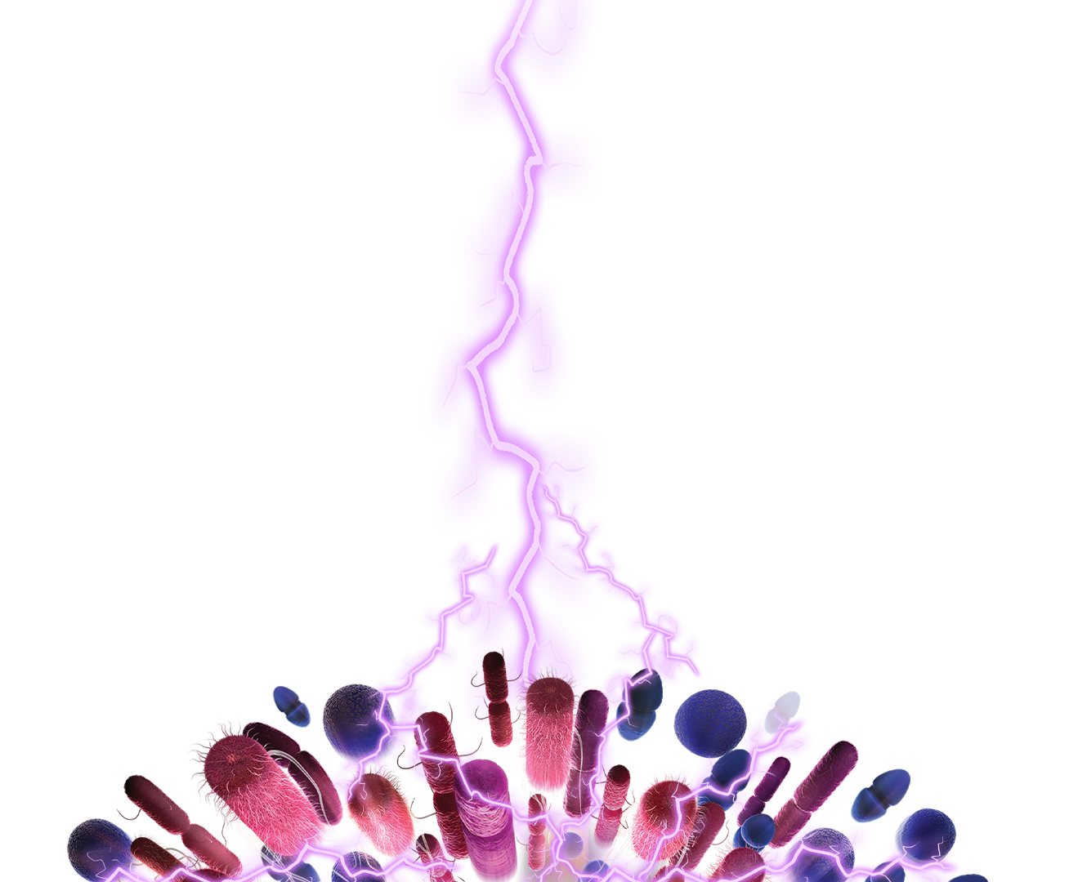
一例重症胰腺炎合并腹部感染的治疗体会

Slide 3

● 病例简介
摘要
1.独特性：重症胰腺炎，抗感染过程中出现发热，腹腔感染
2.背景：患者重症胰腺炎，腹高压，急性腹膜炎。

Slide 4
● 患者基础信息
1.人口学信息：70岁 女 辽宁大连人
2.主诉：腹痛，腹胀，恶心一周，加重三天，伴腹泻两天。
3.既往史： 诉大连市第四医院住院治疗期间出现过敏反应，具体药物不详。

Slide 5
● 入院后检查
1.体格检查：
体温37.2℃，心率88次/分，呼吸17次/分，血压144/78mmhg
2.辅助检查：
腹部CT提示急性胰腺炎改变，系膜脂膜炎可能，腹膜略增厚、毛糙，腹腔、盆腔积液，胆囊炎可能，胆囊胆汁淤积可能，双侧肾上腺略增粗，右肾结石。

Slide 6
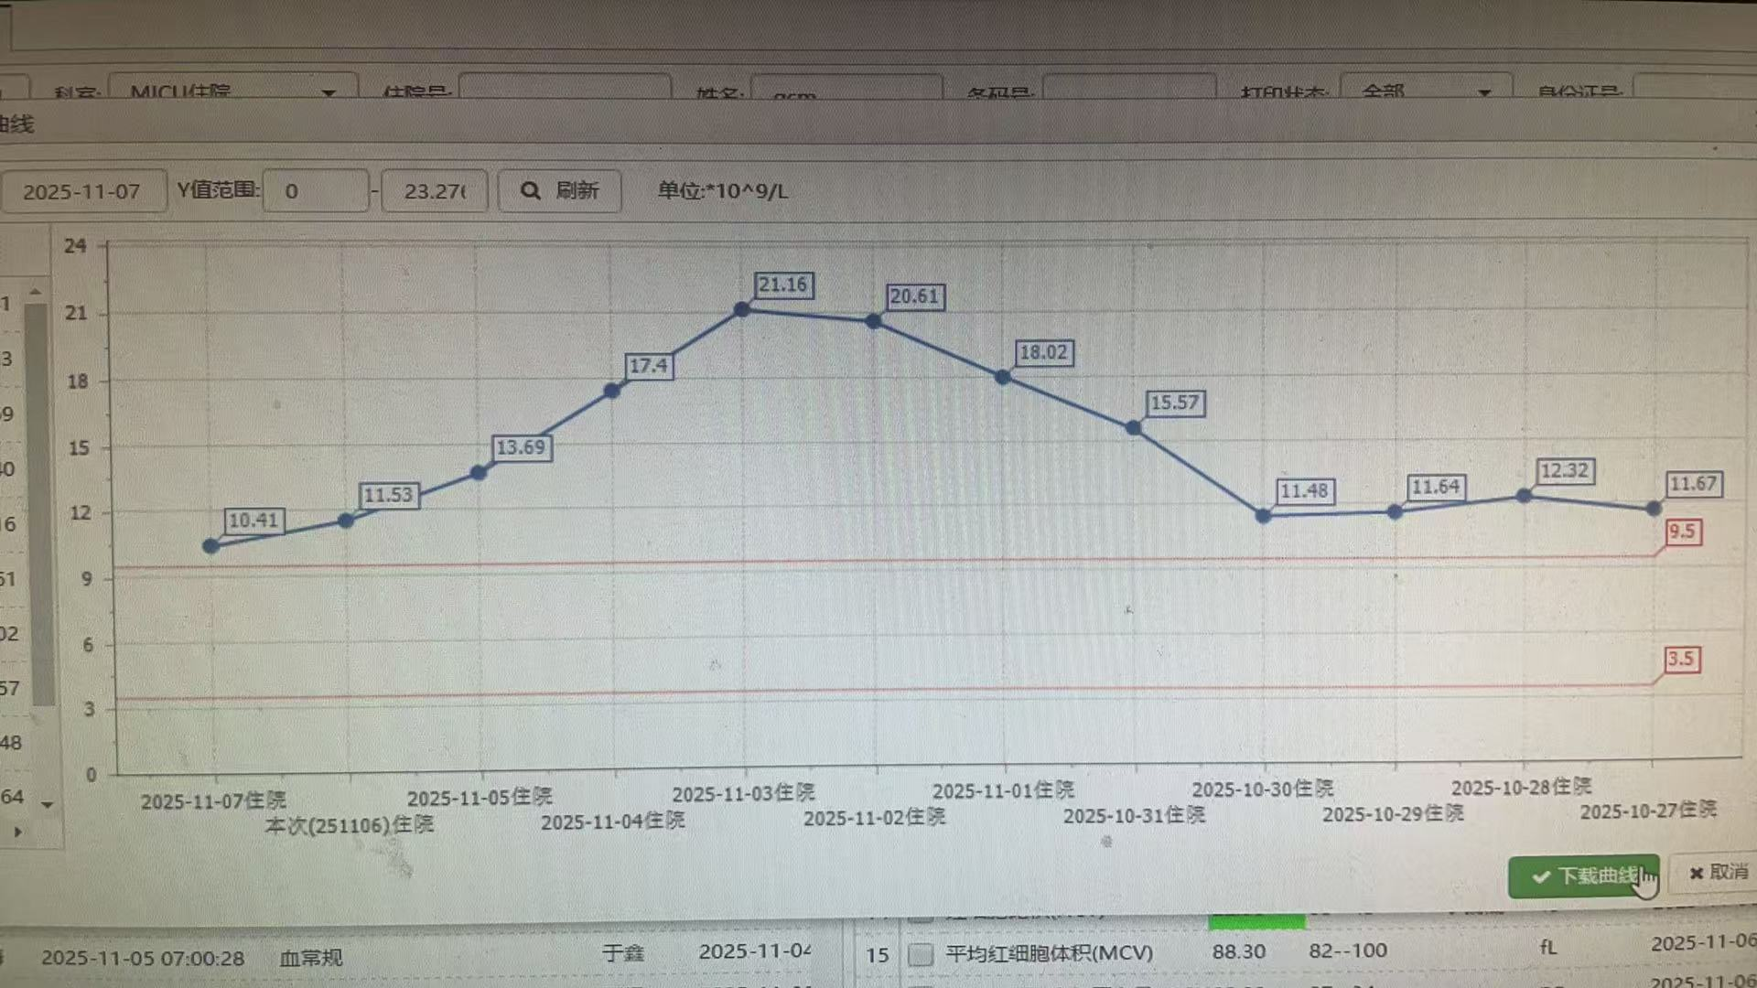
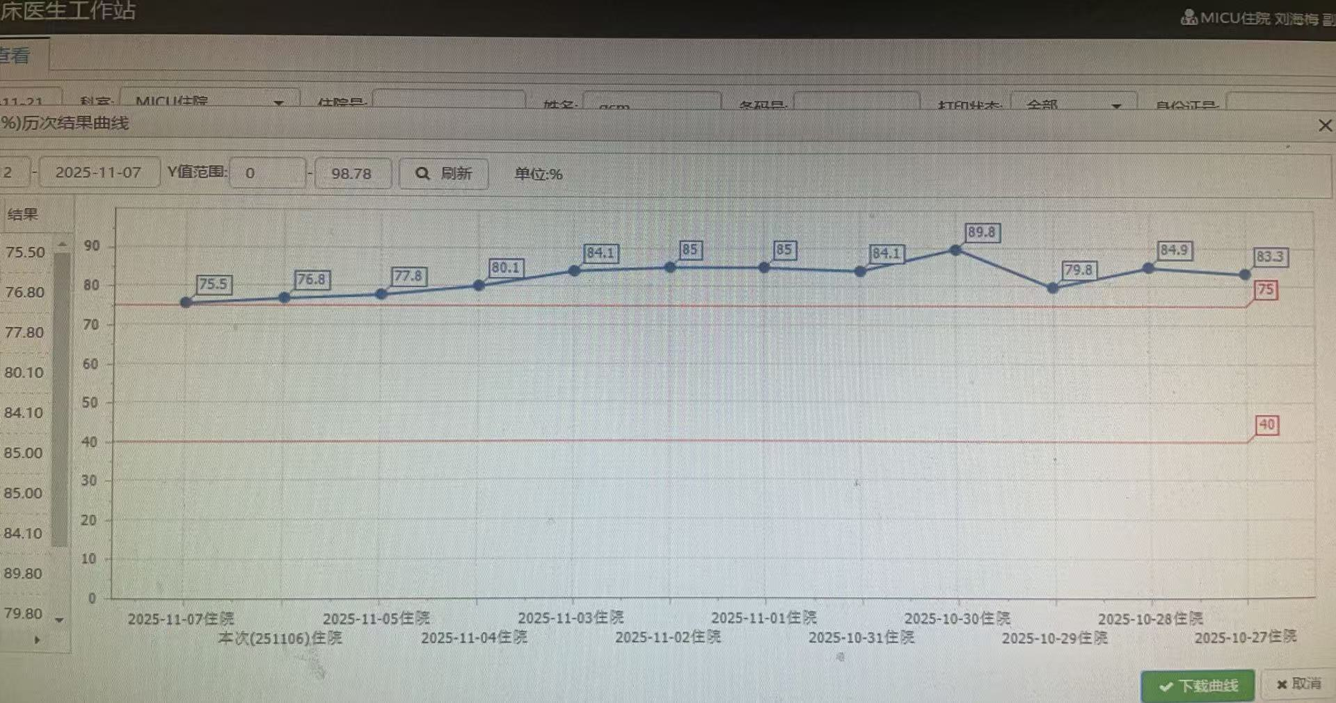
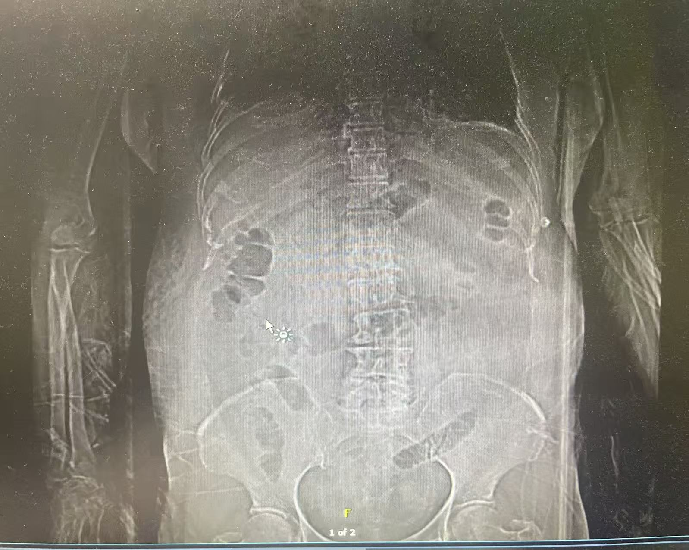
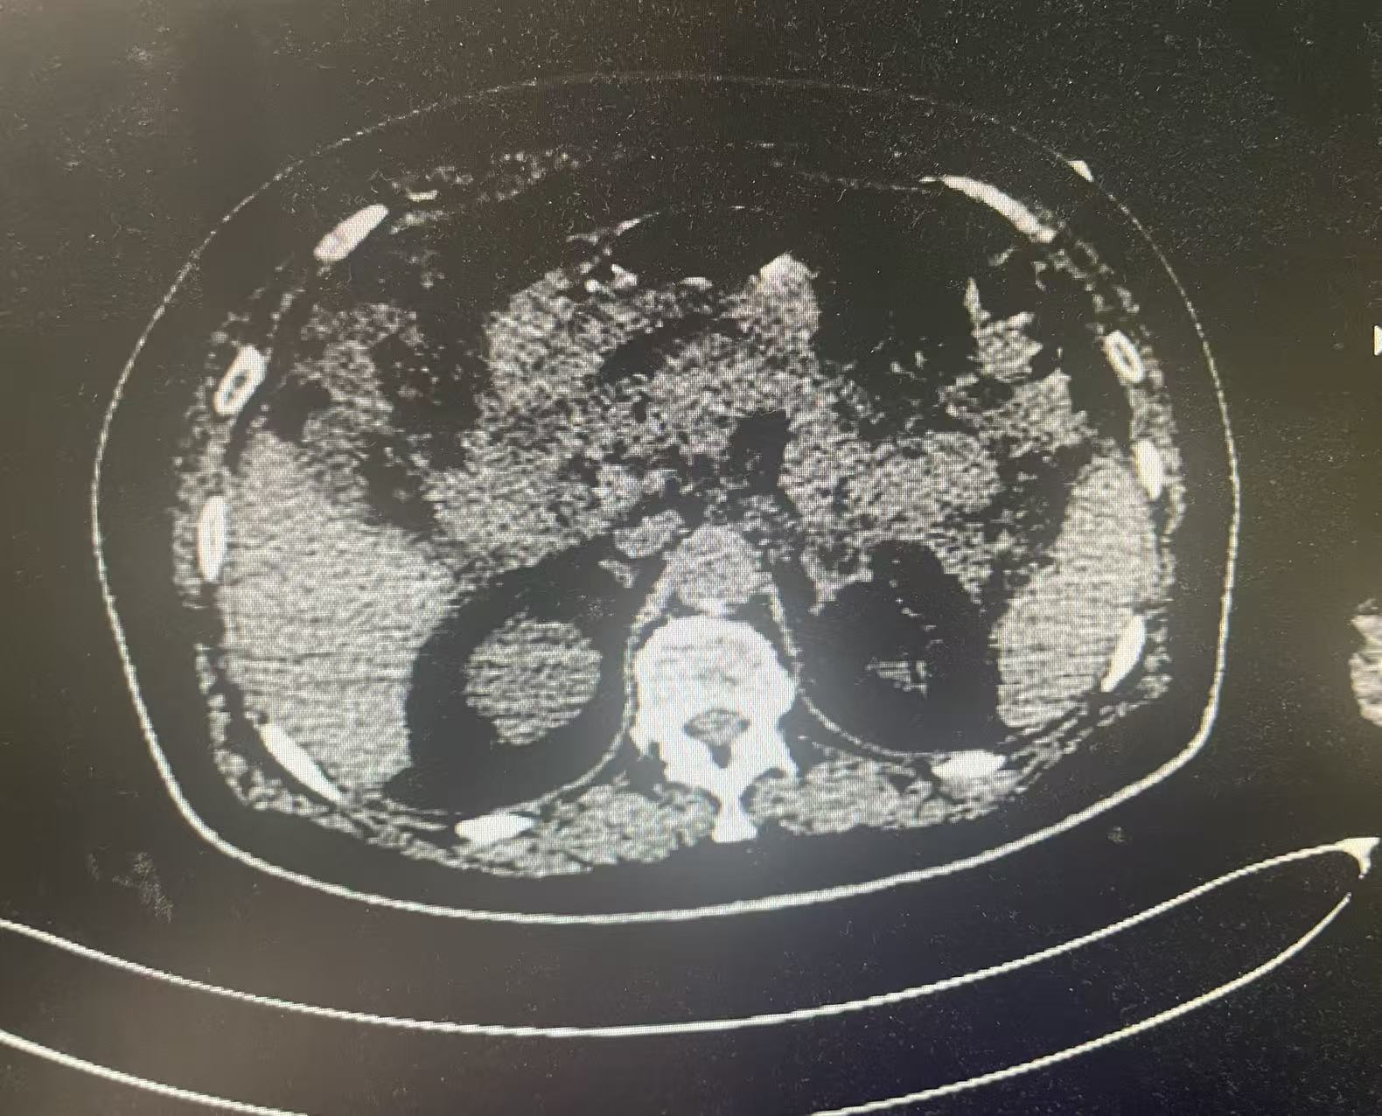
● 入院后检查
3.影像学检查：
血常规白细胞计数。
血常规中性粒细胞百分比。
腹部CT。
腹部CT

Slide 7
● 诊断评估
诊断评估
1.初步诊断：重症急性胰腺炎，腹腔高压，急性胆囊炎，急性腹膜炎，急性呼吸窘迫综合征，急性肝损害，电解质代谢紊乱，低钾低钠血症，肾结石，肺部感染，双侧胸腔积液，主动脉硬化，双下肢动脉多发斑块，腹腔积液，盆腔积液，右侧动脉虹吸部动脉瘤。
2.诊断依据：腹部CT提示胰腺炎，腹腔感染 急性腹膜炎。
3.鉴别诊断：排除肺结核及其他感染。

Slide 8
● 治疗过程
1.药物：比阿培南0.6g q12h
2.手术：无

Slide 9
● 治疗过程
3.微生物/病理结果：痰培养提示无细菌生长
4.方案调整：依拉环素 50mg q12 美罗培南0.5g q8h
5.指标追踪：调整抗生素方案后炎症指标逐渐下降，体温降至正常

Slide 10
● 治疗过程
3.时间轴记录:(折线图)

Slide 11

● 诊疗体会
1.疗效评价：针对腹腔感染的患者，应用依拉环素联合美罗培南治疗效果明显，体温快速下降，炎性指标明显下降，病人好转后转入普通病房，经过巩固治疗后治愈出院。
2.局限性：未行腹腔穿刺腹腔积液菌培养。
3.结论：依拉环素对于腹膜炎的患者，治疗效果明显，未见不良反应。

Slide 12
感谢观看
敬请指导

